Slide 1
FeeLens
Quanto costa davvero il portafoglio di un potenziale cliente, con la fonte di ogni cifra.
Proposta per Safe Capital · come funziona, quanto è affidabile, come si usa, dove gira, quanto costa
Lugano, novembre 2026
Notes:
Obiettivo dell'incontro: mostrare l'app passo per passo, dire con onestà cosa è pronto e cosa no, e proporre un pilota supervisionato.

Slide 2




IN BREVE
Quattro cose da sapere
Cosa fa
Ogni cifra ha la sua fonte
Legge estratti, rendiconti costi, tariffari e KID di qualsiasi banca. Calcola il costo annuo completo e lo confronta con la vostra proposta.
Un clic su un numero mostra il calcolo e il punto esatto della pagina da cui viene. Un costo mancante resta mancante, mai zero.
Aiuta l'analista, non lo sostituisce
Proposta: pilota di 3 mesi
Trova l'82% dei costi su documenti reali (90% in laboratorio). Il 7% circa delle cifre accettate va ancora corretto: ogni rapporto lo controllano due persone.
Su un computer di Safe Capital, 10 potenziali clienti, CHF 3'000. Poi licenza annuale da CHF 9'000.

Slide 3



IL PROBLEMA
I costi di un cliente sono sparsi in tre posti
Addebitati sul conto
Dentro i prodotti
Nelle operazioni
Gestione o consulenza, custodia, tenuta conto, IVA. Negli estratti conto e nel rendiconto annuale dei costi.
Costi correnti di fondi ed ETF (TER/OCF), margine dei prodotti strutturati. Non si vedono sul conto: sono nel KID.
Commissioni di borsa, cambi, bolli, costi di trasferimento. Nel tariffario della banca che tiene il conto.
Oggi un analista impiega ore a mettere insieme questi pezzi, e un costo che non trova finisce spesso per valere zero. FeeLens li raccoglie, li cita e dice cosa manca.

Slide 4






COME FUNZIONA
La vostra tariffa una volta, poi cinque passi per ogni cliente
1
2
3
4
5
Vostra tariffa
Documenti
Verifica valori
Costi
Confronto
Rapporto
Una volta sola: commissioni, custodia, cambi, IVA di Safe Capital.
Caricate i PDF (anche scansioni) o Excel del cliente.
Ogni valore letto, con il riquadro sulla pagina. Accettate, correggete o scartate.
Costo annuo noto, cosa manca, punti da verificare.
Stesse posizioni, con la vostra tariffa. Risparmio come limite minimo.
Un senior approva, PDF in italiano o inglese.
Nessuna fonte, nessuna cifra verificata.
Mancante non vuol dire zero.
Nessun servizio comparabile, nessun risparmio dichiarato.
Le tre regole del prodotto

Slide 5
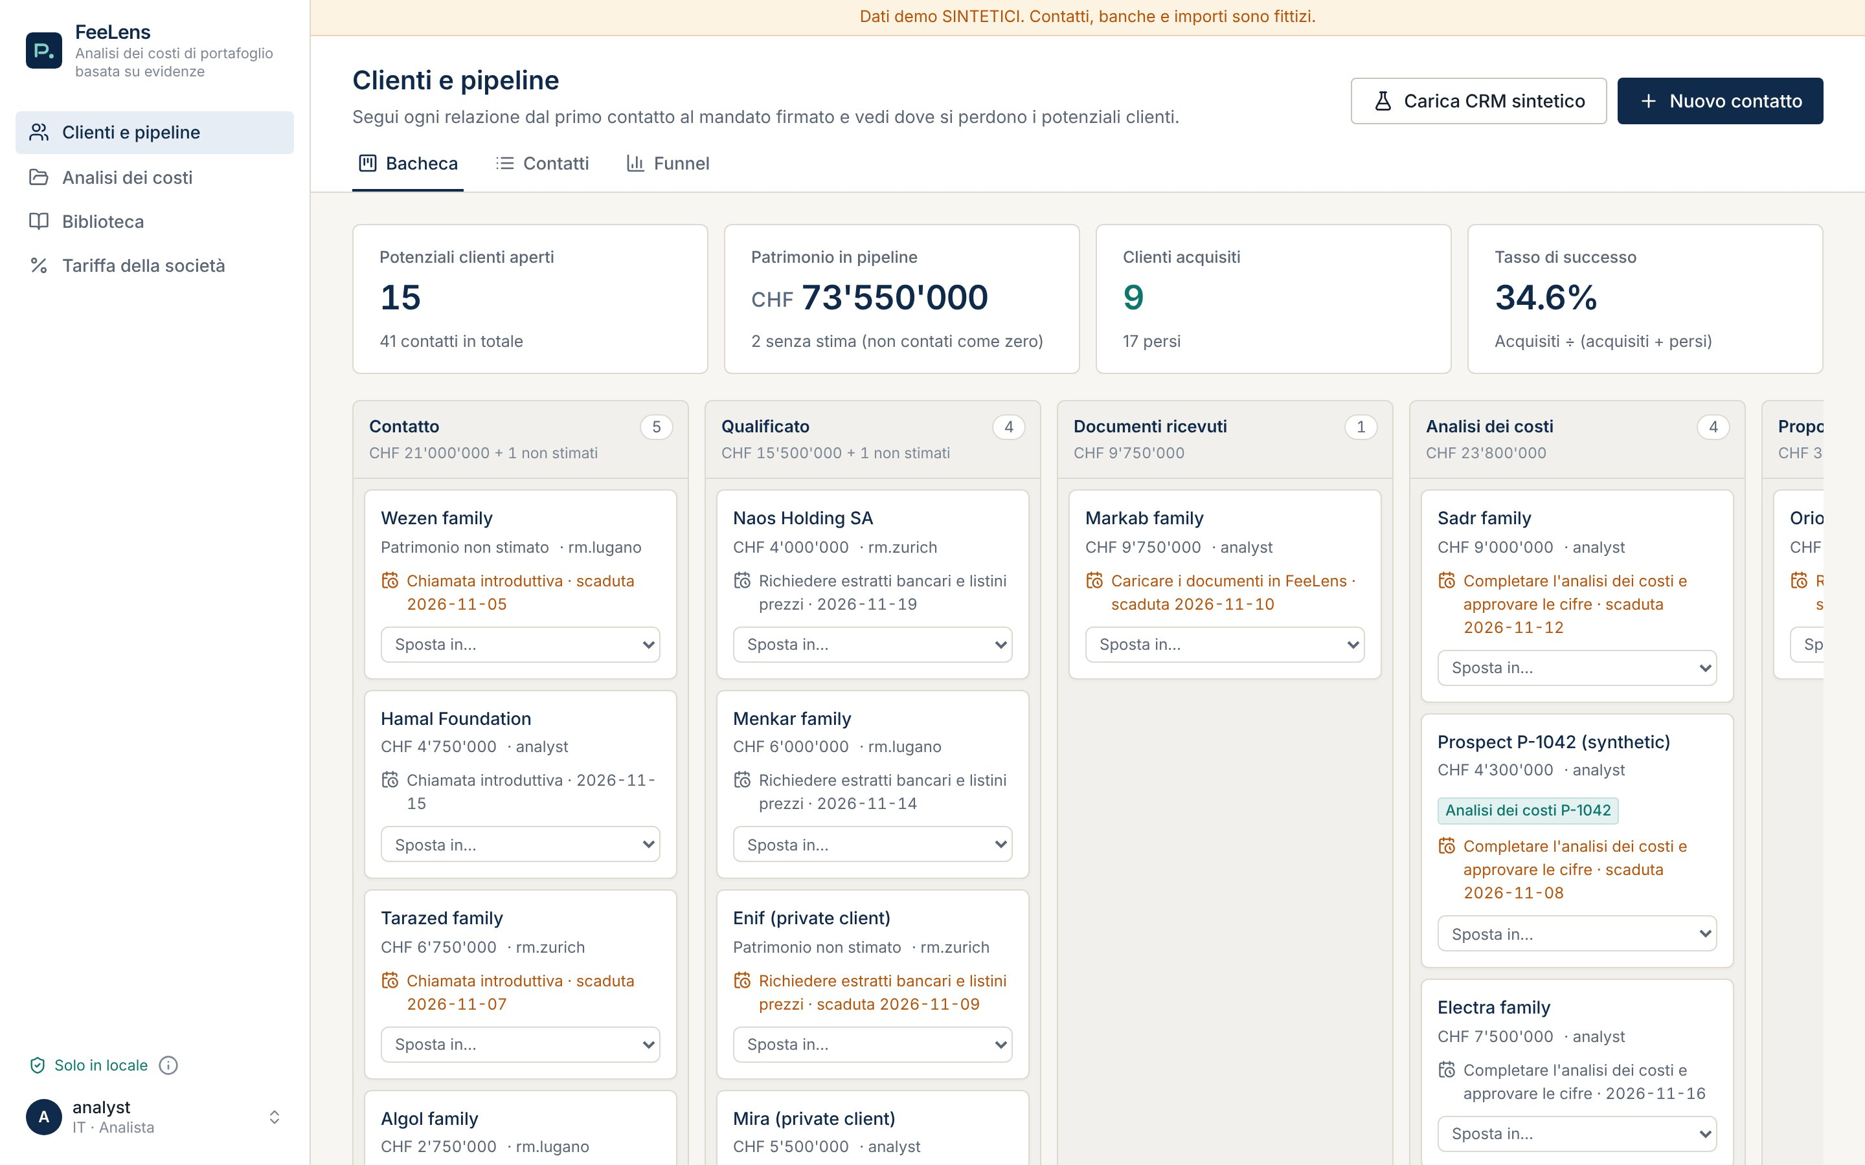
TUTORIAL · 1 CLIENTI
Si parte dai clienti: ogni relazione e a che punto è
1
«Analisi dei costi» nel menu
3
Tutte le analisi in corso, con patrimonio, costo noto e risparmio.
1
2
La scheda «Analisi costi»
Un clic apre l'analisi di quel cliente.
3
«Nuovo contatto»
Un potenziale cliente entra qui; il funnel mostra dove si perdono.
2
Notes:
Il CRM è la pagina iniziale, come richiesto. I contatti mostrati sono sintetici.

Slide 6
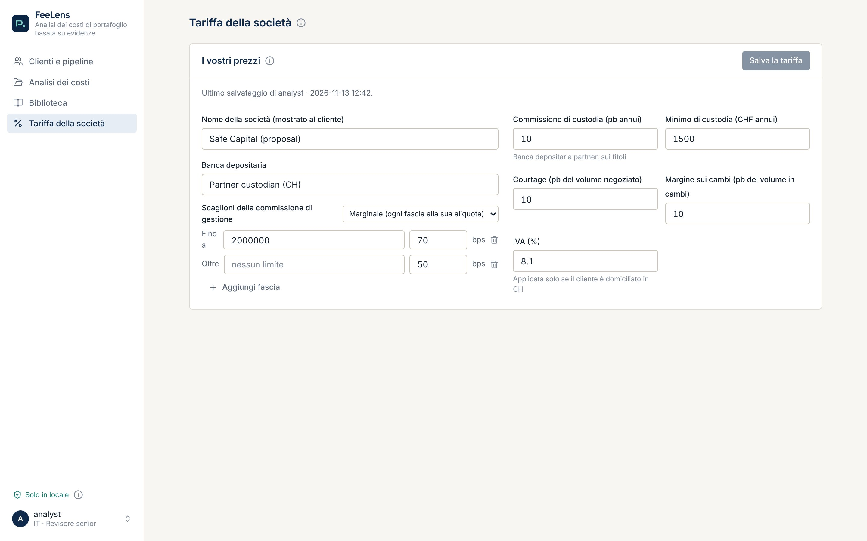
TUTORIAL · 2 LA VOSTRA TARIFFA
La tariffa di Safe Capital si inserisce una volta sola
1
«Tariffa della società» nel menu
4
I vostri prezzi, validi per tutta la società.
1
3
2
Fasce della commissione di gestione
Marginali o sull'intero patrimonio, come nel vostro contratto.
2
3
Custodia, negoziazione, cambi, IVA
Con il minimo annuo della banca depositaria partner.
4
«Salva la tariffa»
Solo un senior. Ogni nuova analisi parte da qui; un caso singolo si può ancora adattare.
Prezzi dimostrativi, non la tariffa di Safe Capital.
Notes:
Prezzi mostrati: tariffa demo sintetica. Con il pilota inseriamo insieme la vostra tariffa reale.

Slide 7
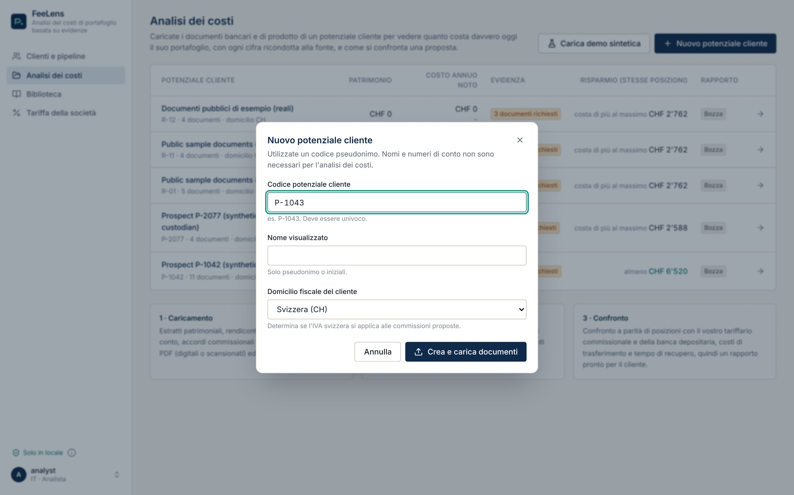
TUTORIAL · 3 NUOVA ANALISI
Nuova analisi: un codice, non un nome
1
Scrivete un codice, es. P-1043
Nomi, numeri di conto e IBAN non servono. Meno dati personali, meno rischio.
2
Scegliete il domicilio fiscale
Decide se l'IVA svizzera dell'8.1% si applica ai costi proposti.
1
3
«Crea e carica documenti»
Si apre subito la pagina dei documenti.
2
3

Slide 8
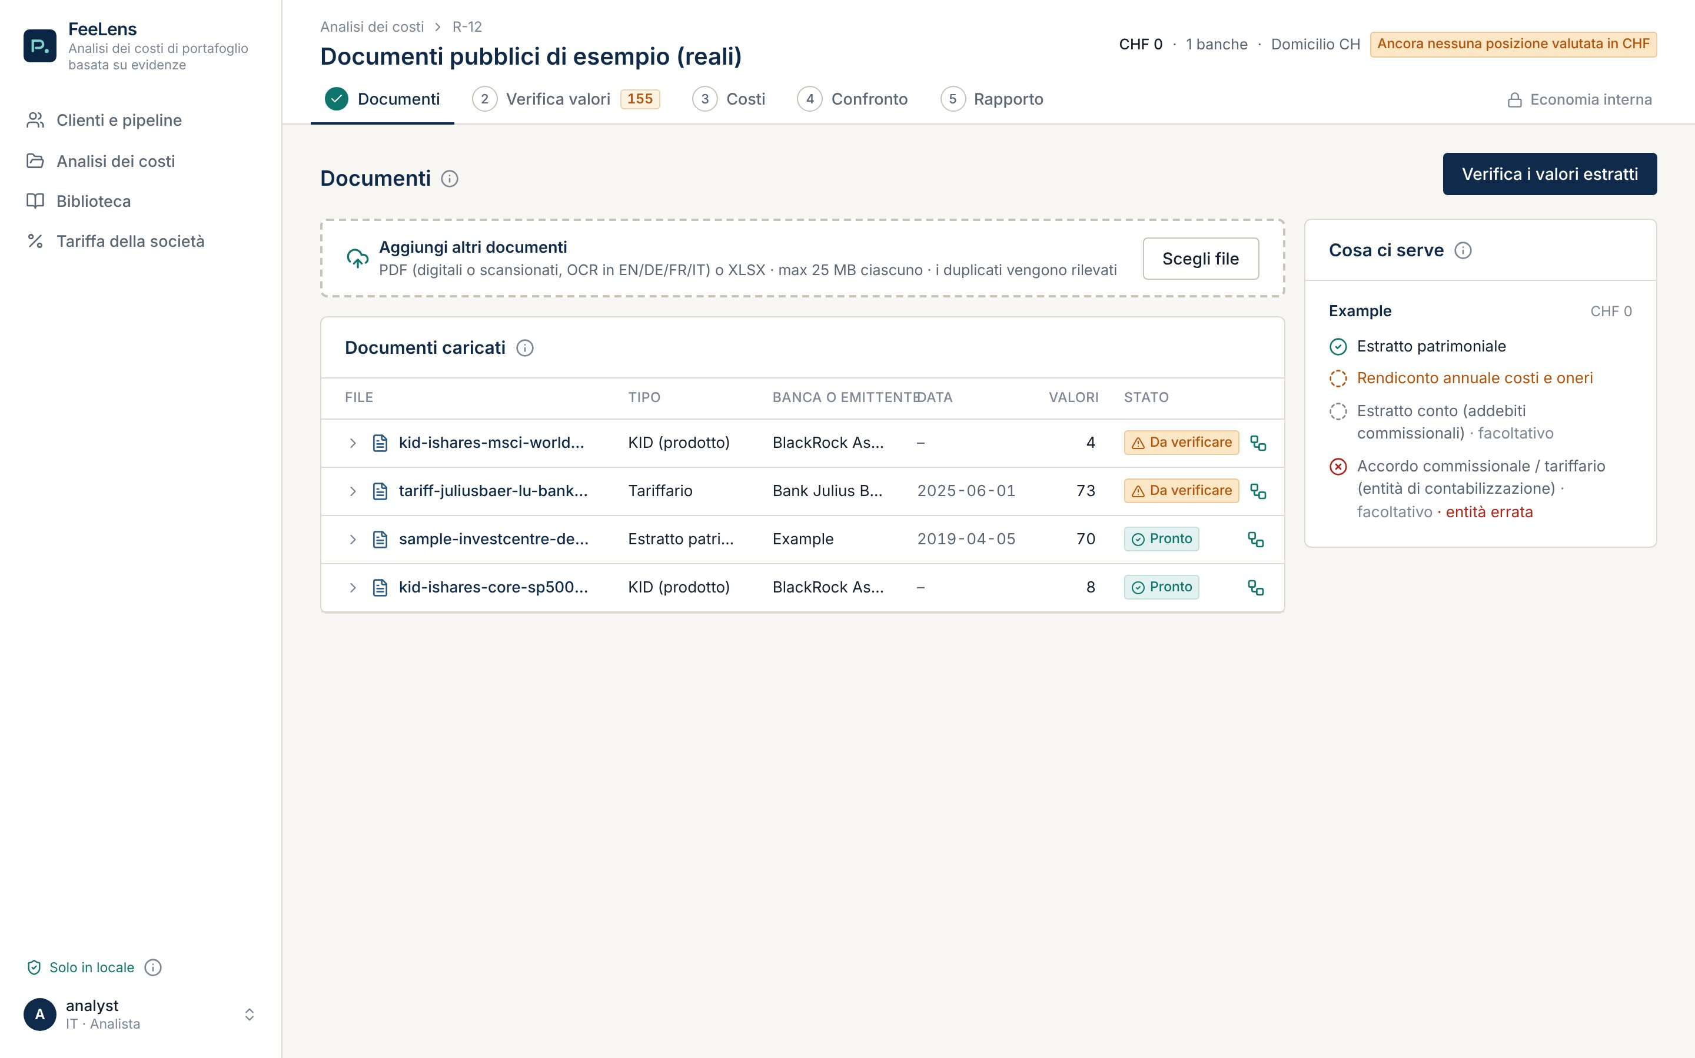
TUTORIAL · 4 DOCUMENTI
Caricate tutto: una riga per file, con cosa è stato letto
1
«Scegli file» o trascinate
PDF digitali o scansionati (OCR in IT, DE, FR, EN) ed Excel. I duplicati vengono riconosciuti.
4
1
2
Tipo, banca, data, valori
Riconosciuti da soli: estratto, KID, tariffario... e quanti valori ha letto.
3
2
3
«Da verificare» in arancione
Una scansione o un tariffario con più colonne chiede una conferma.
4
«Verifica i valori»
Il passo successivo.
Documenti pubblici reali: rapporto demo AJ Bell, KID iShares (uno ri-scansionato come immagine), tariffario Julius Baer Europe.

Slide 9
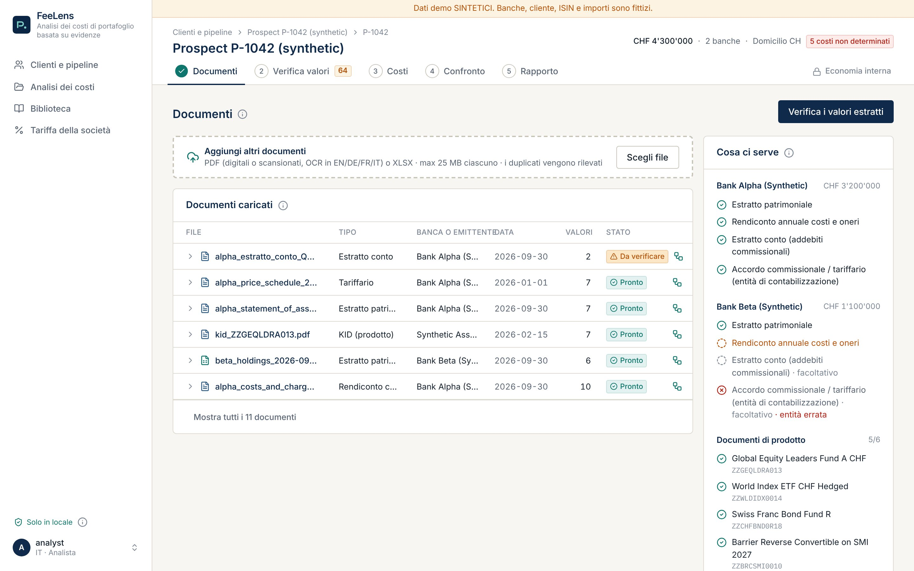
TUTORIAL · 4 DOCUMENTI
«Cosa ci serve»: i documenti mancanti, banca per banca
1
Spunta verde = documento presente
Estratto, rendiconto costi, estratto conto, tariffario per ogni banca, KID per ogni prodotto.
2
Cerchio arancione = manca
1
Qui il rendiconto costi della seconda banca: quei costi restano «non determinati».
3
«Entità errata»
2
Il tariffario è di un'altra sede della banca: le tariffe valgono solo dove il conto è registrato.
3
Cliente sintetico P-1042

Slide 10
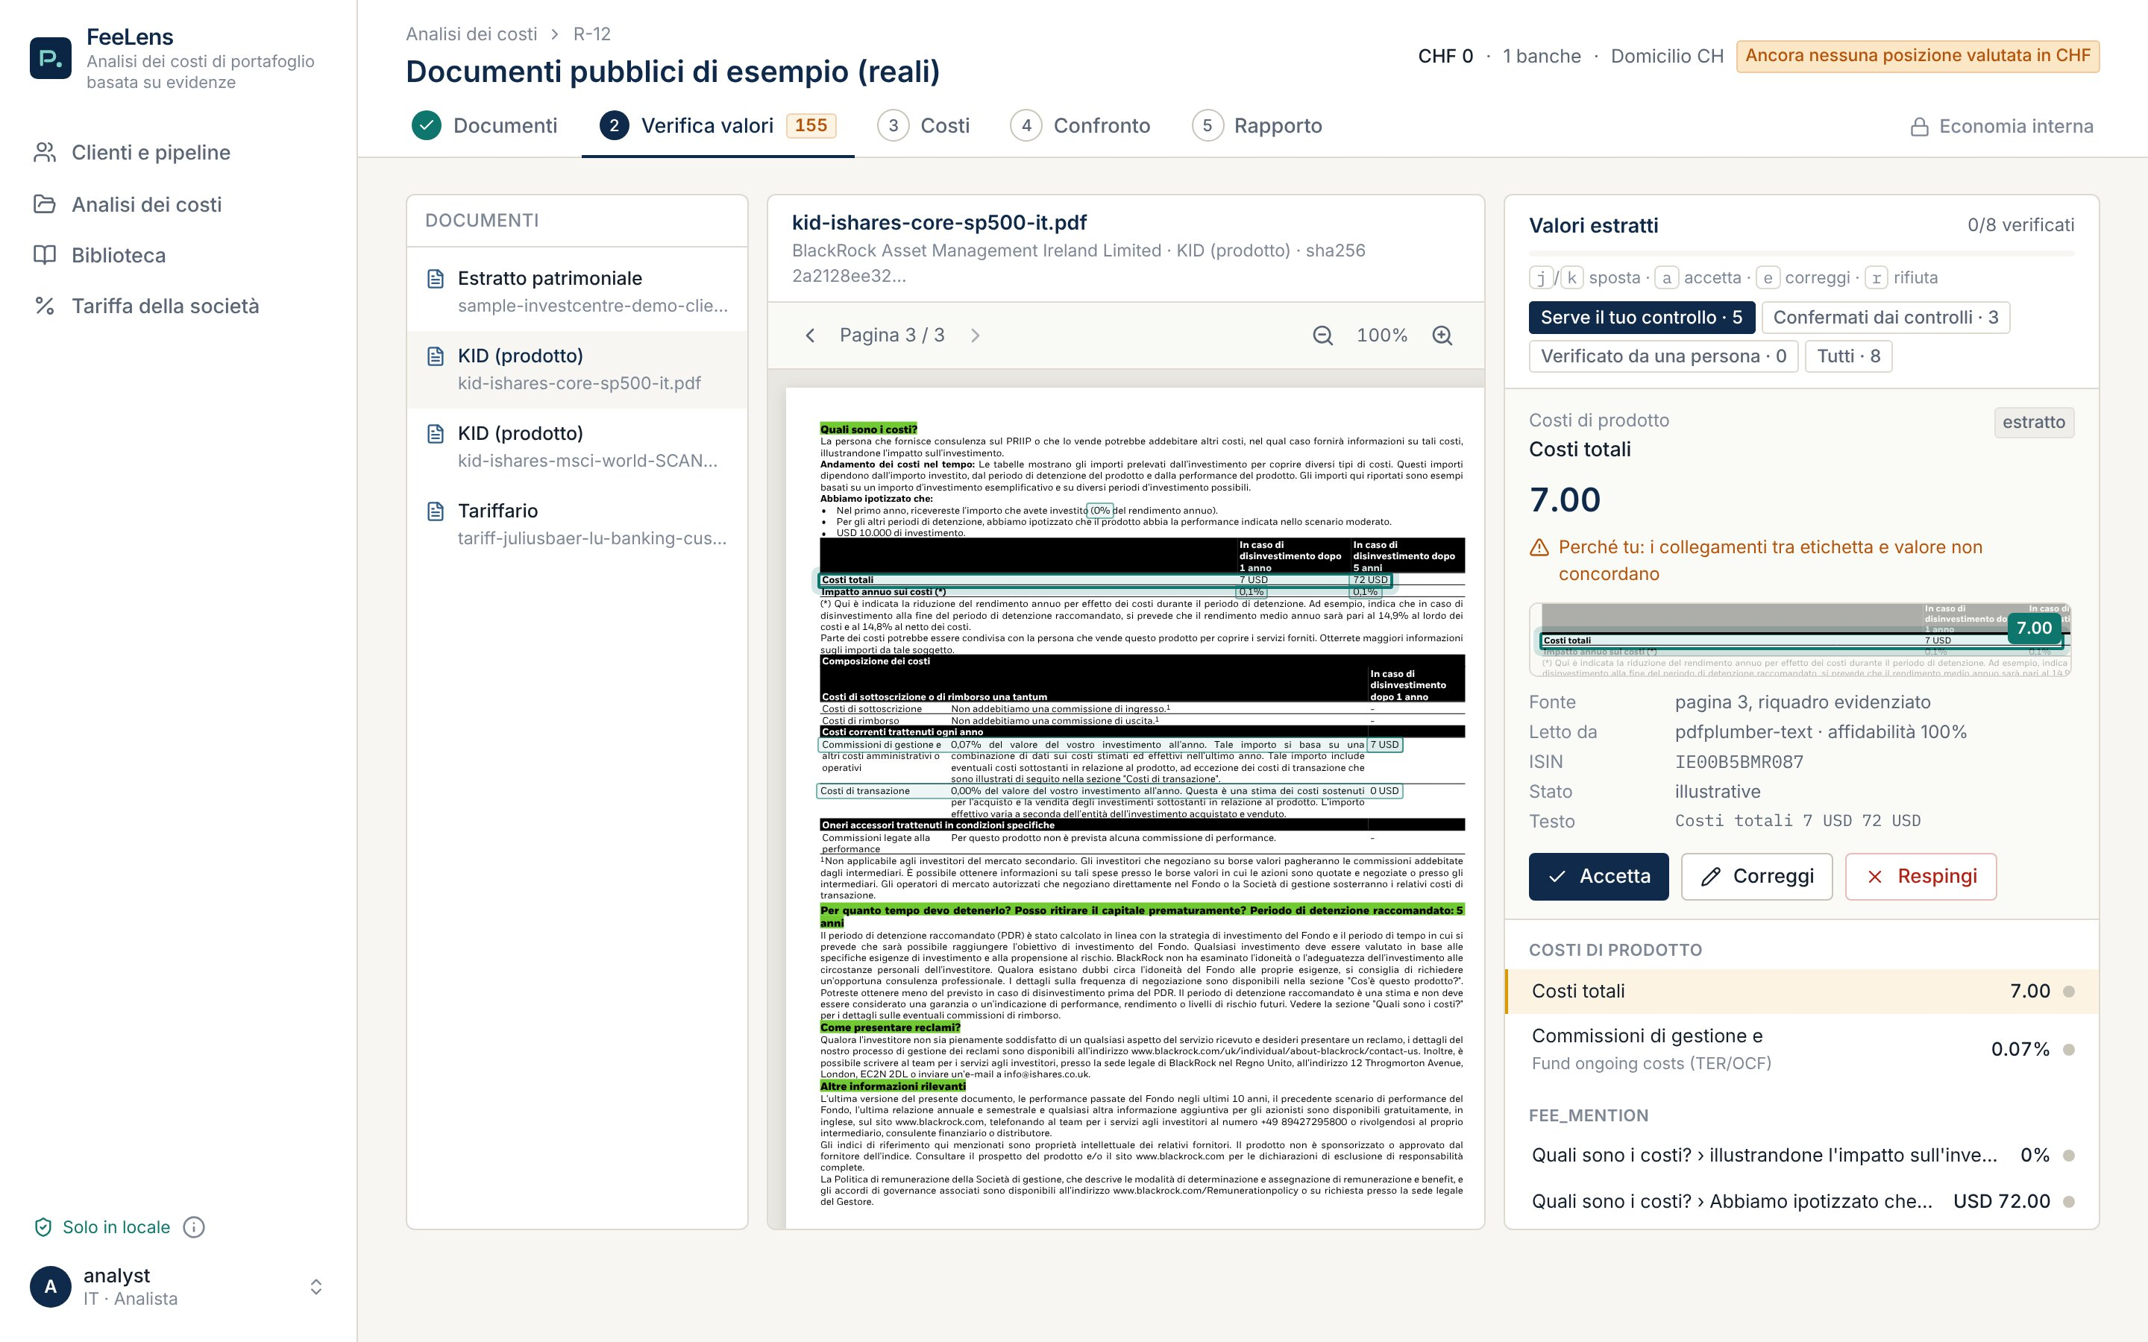
TUTORIAL · 5 VERIFICA VALORI
Prima i valori che servono a voi, ognuno sulla sua pagina
1
«Serve a voi · 5»
Prima i dubbi; i valori confermati dai controlli sono a parte.
1
Il riquadro sulla pagina
2
3
Mostra la riga esatta da cui viene il valore.
2
3
Valore e motivo
«Costi totali 7.00» è in realtà USD 7 su un esempio di USD 10'000: non è un tasso.
4
4
«Respingi»
Il valore errato non entra nei calcoli. Il tasso giusto, 0.07%, è sotto. Tasti: a, e, r, j/k.
Documenti pubblici reali: KID iShares Core S&P 500 UCITS ETF (IT), BlackRock.
Notes:
Questo è un errore reale di lettura su un KID reale (iShares Core S&P 500, italiano). È il motivo per cui una persona controlla ogni valore in dubbio.

Slide 11
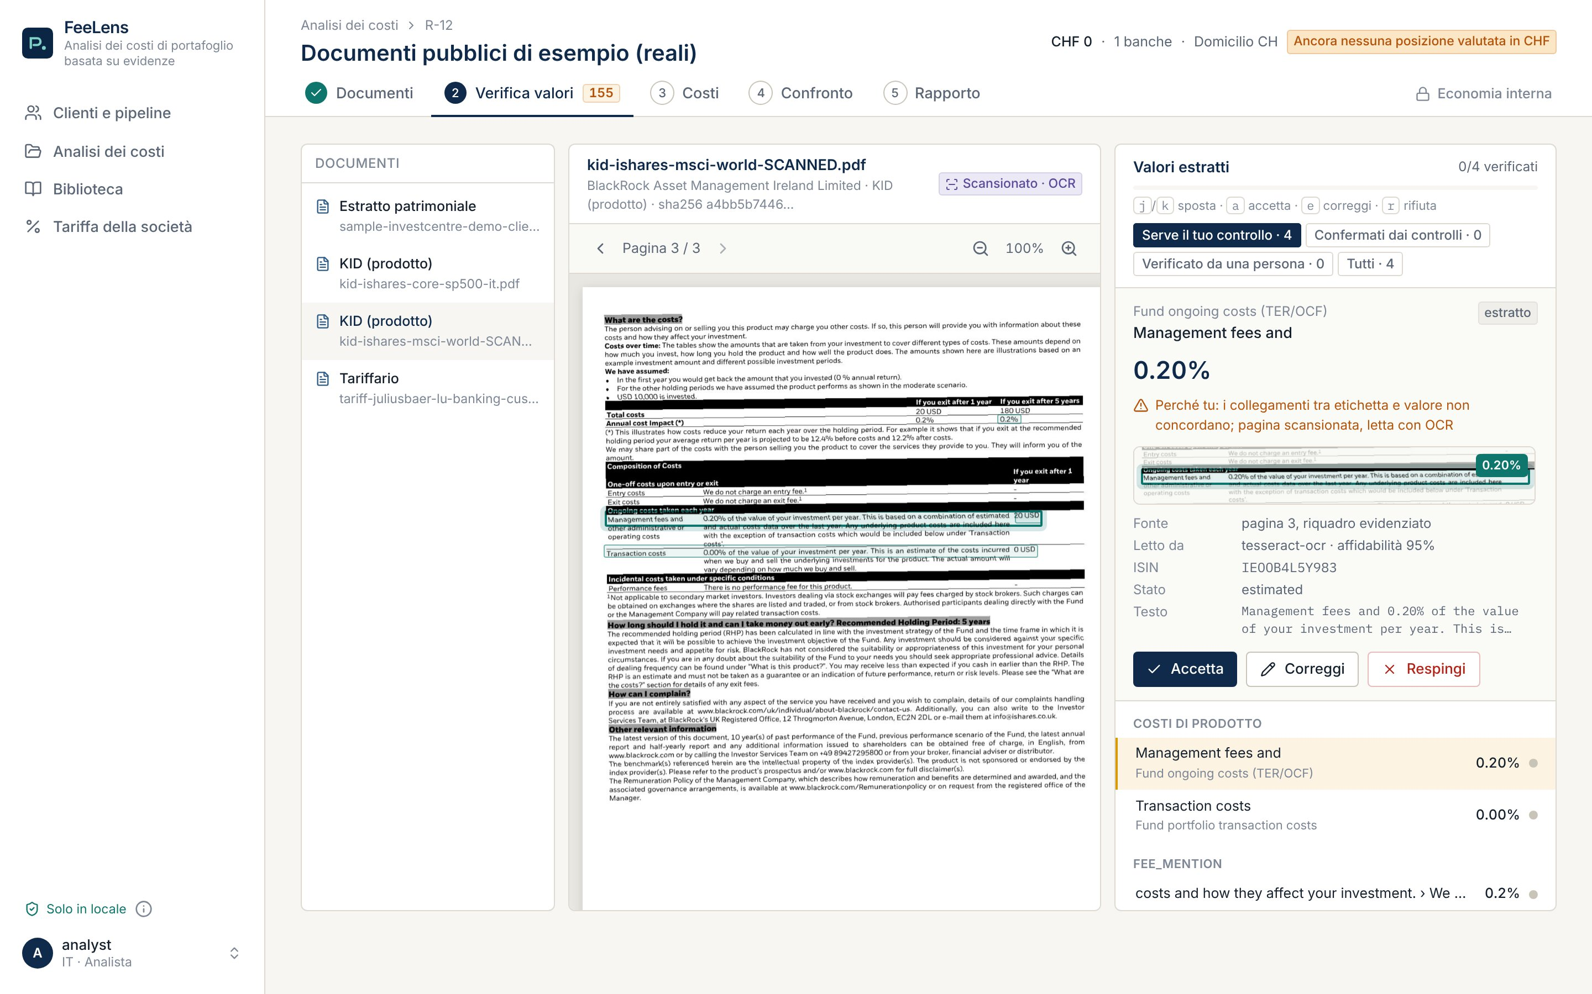
TUTORIAL · 5 VERIFICA VALORI
Caso limite: una pagina scansionata
1
«Scansionato · OCR»
Il testo è ricostruito dall'immagine, sul vostro computer, senza servizi esterni.
1
2
Chi ha letto e con che sicurezza
tesseract-ocr, 95%. Stato «stimato» finché una persona non conferma.
3
Confrontate con l'immagine
3
2
0.20%: corretto. Accettate e passate al successivo.
Documenti pubblici reali: KID iShares Core MSCI World (EN), stampato come immagine per simulare una scansione.

Slide 12
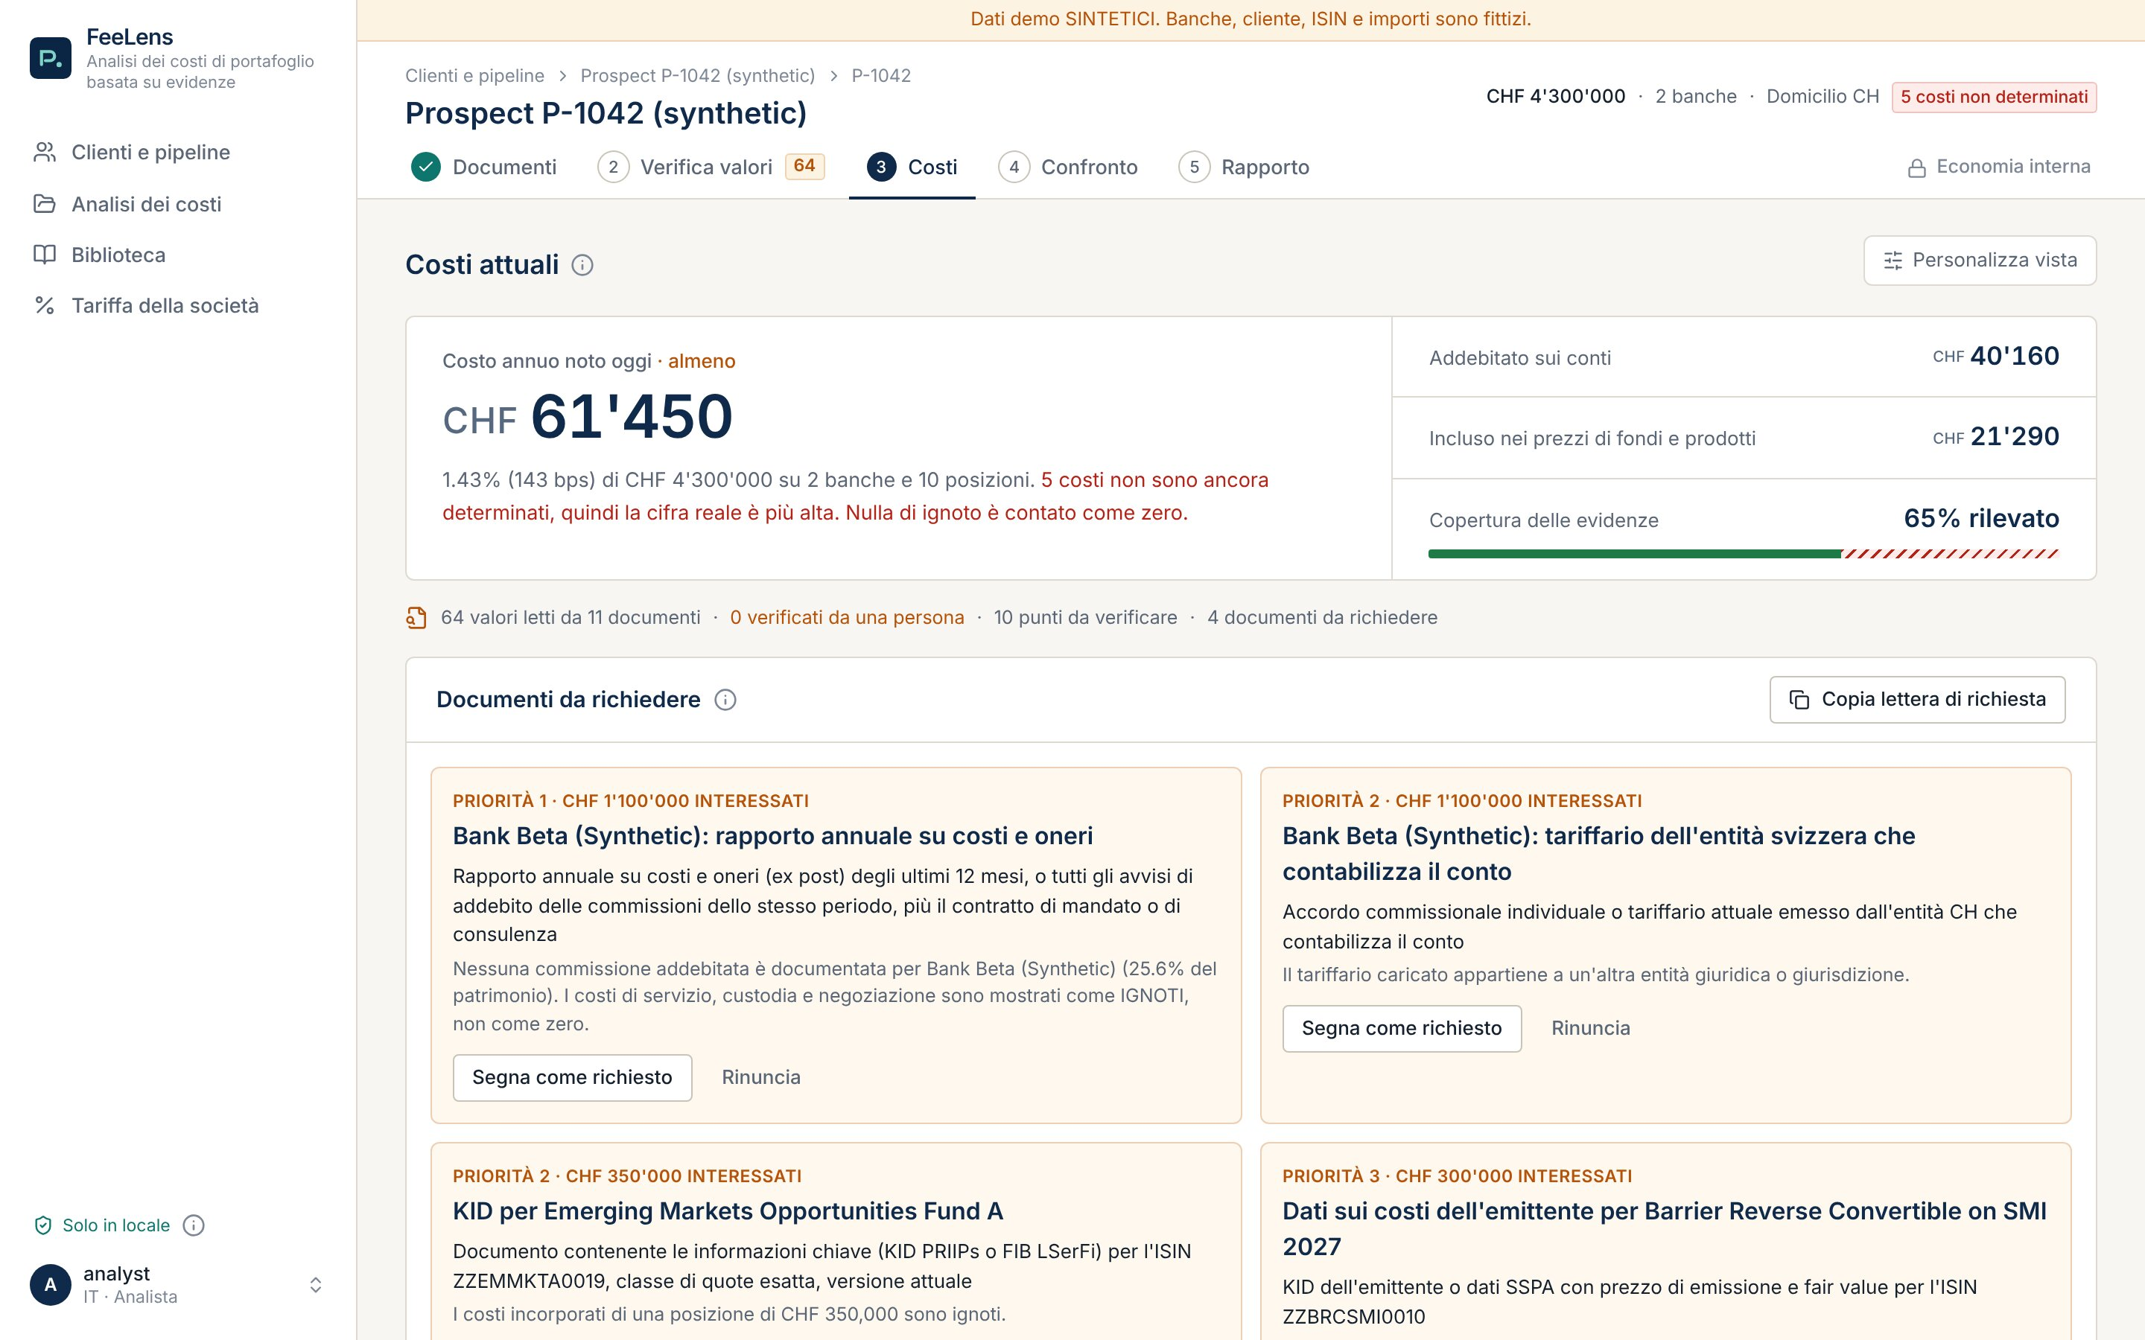
TUTORIAL · 6 COSTI
Prima la risposta, poi i documenti da chiedere
1
Costo annuo noto
CHF 61'450, 1.43% del patrimonio, «almeno».
2
5 costi non determinati
1
2
Il costo vero è più alto: non lo inventiamo e non lo contiamo zero.
3
3
Copertura delle evidenze
4
Quanta parte dei costi viene da un documento effettivo.
4
«Documenti da richiedere»
Per priorità, con il patrimonio interessato. «Copia lettera di richiesta» per cliente o banca.

Slide 13
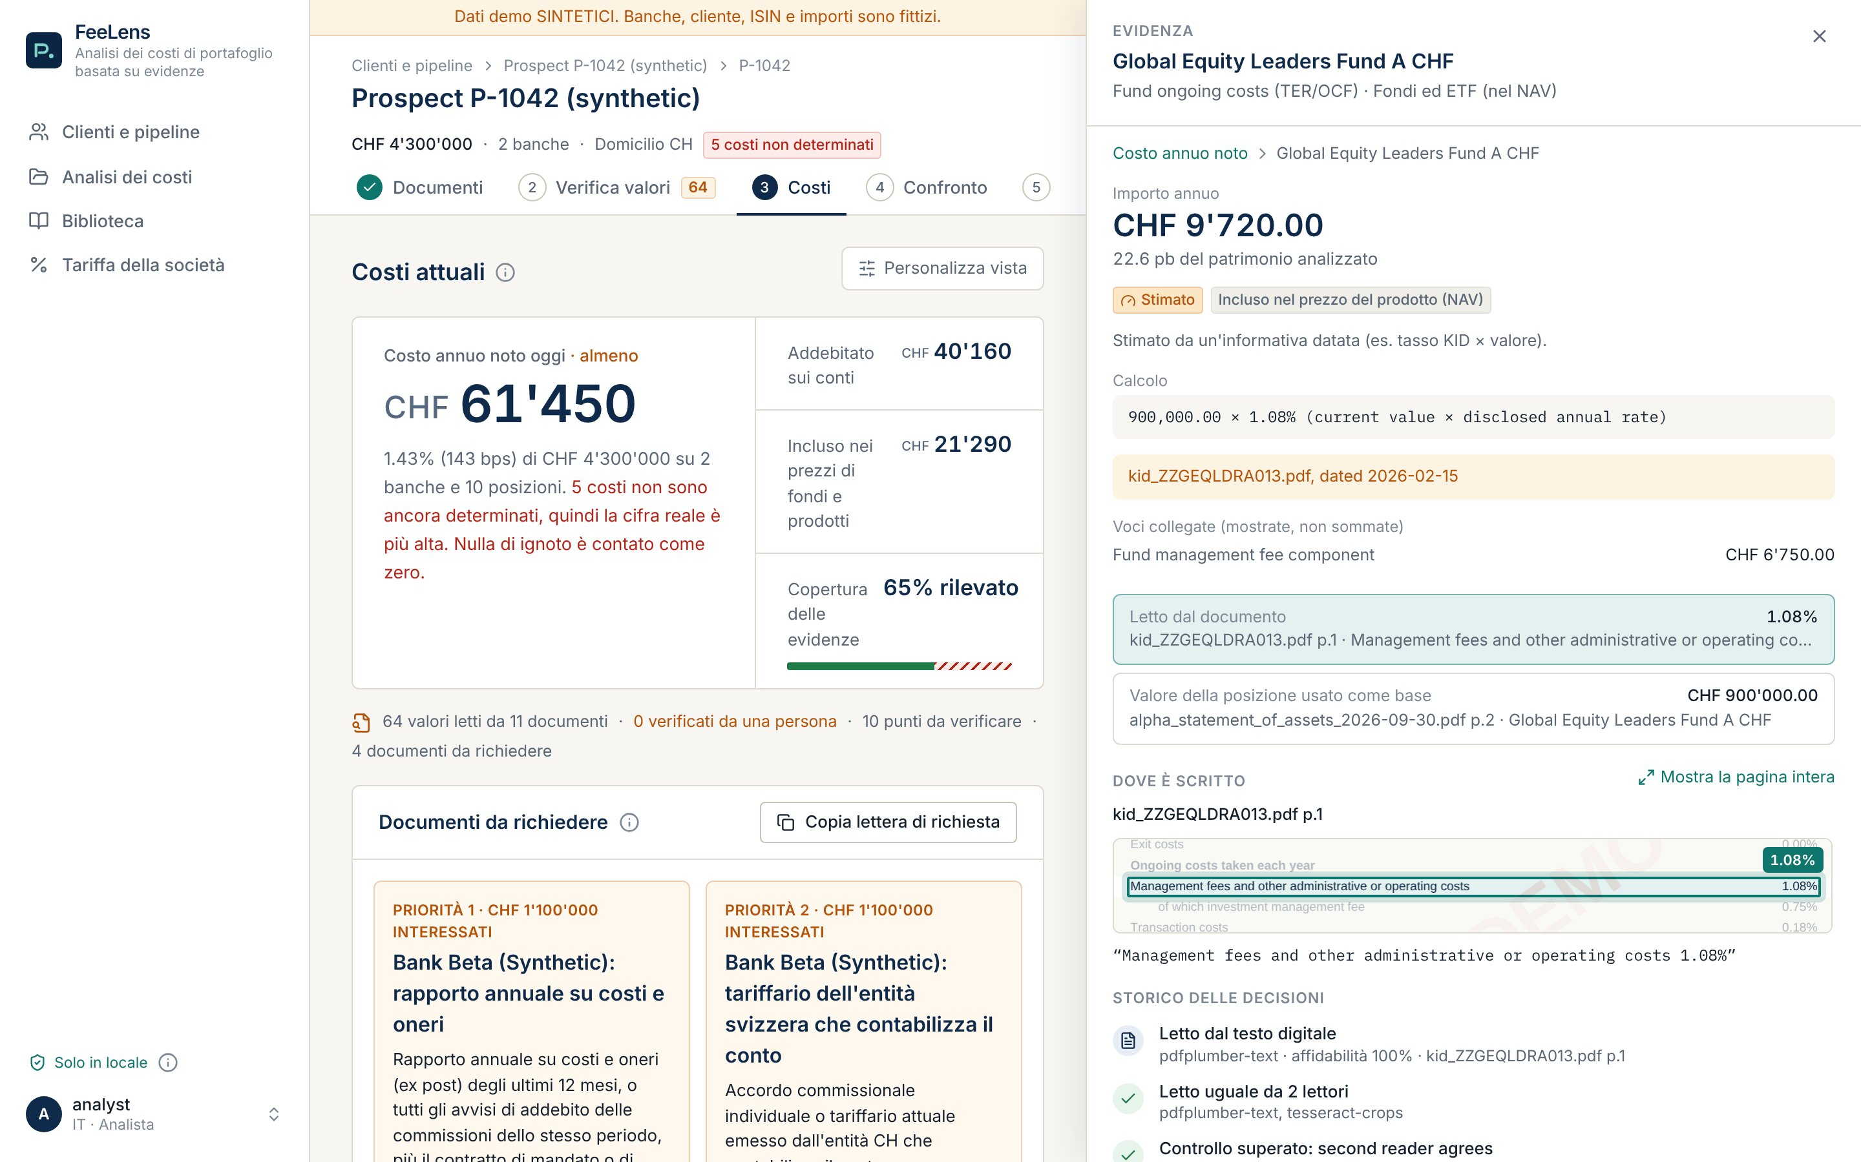
TUTORIAL · 6 COSTI
Un clic su un numero: calcolo, fonte e chi l'ha controllato
1
Il calcolo
900'000 × 1.08%: valore della posizione per costo corrente del fondo.
2
Il tasso, letto dal KID
1
Con documento e pagina.
3
La base, letta dall'estratto
2
Stessa posizione, stesso ISIN.
3
4
Dove è scritto
Il ritaglio della pagina; «Mostra la pagina intera» per il contesto.
4
5
Traccia delle decisioni
5
Come è stato letto, quali controlli ha passato, chi l'ha accettato.
Notes:
Le commissioni di gestione dentro il costo corrente (OCF) contano una volta sola: 1.08%, non 1.08% + 0.75%. Vedi «Voci collegate (mostrate, non sommate)».

Slide 14
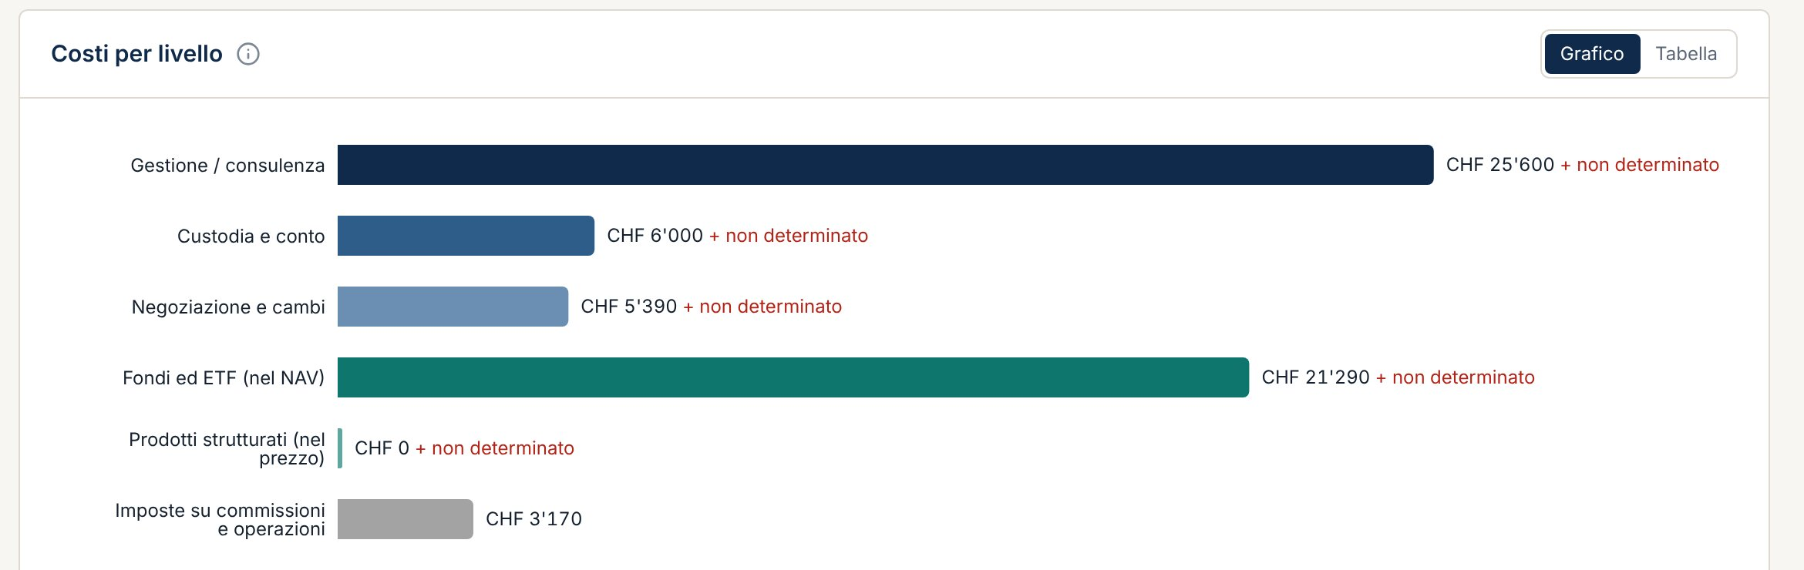
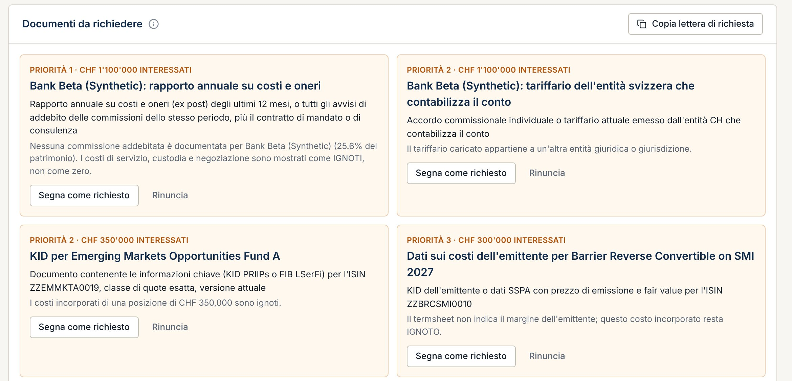
TUTORIAL · 6 COSTI
Mancante non vuol dire zero: l'app chiede il documento
1
Le barre con «+ non determinato»
Quella parte del costo non ha ancora un documento. Non è contata come zero.
2
«Documenti da richiedere», per priorità
Per ogni buco: quale documento serve e quanto patrimonio riguarda (es. CHF 1'100'000).
3
«Copia lettera di richiesta»
Una lettera pronta per il cliente o la banca. «Segna come richiesto» tiene traccia.
Cliente sintetico P-1042

Slide 15
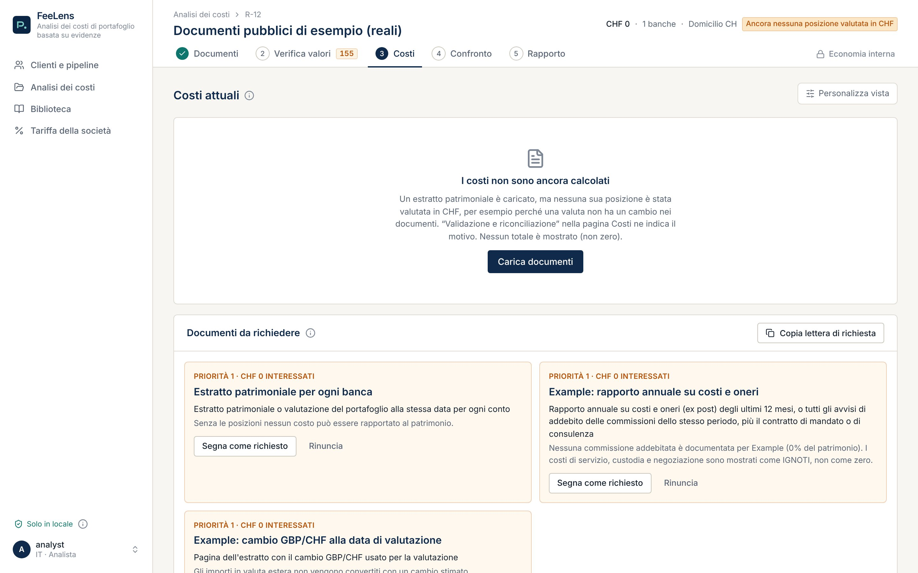
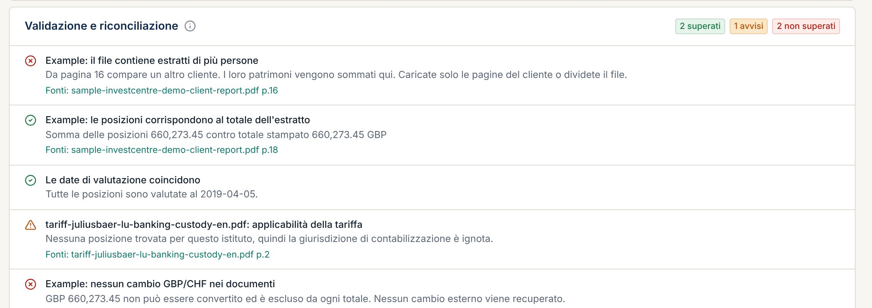
TUTORIAL · CASI LIMITE
Su documenti reali l'app si ferma e lo dice
3
4
1
1
Costi non ancora calcolati
L'estratto è in GBP senza cambio GBP/CHF nei documenti: nessun totale, invece di un totale sbagliato.
2
Nessun cambio inventato
Nessun tasso preso da Internet: si chiede la pagina con il cambio.
2
3
Due persone nello stesso file
Da pagina 16 compare un altro cliente. Caricate solo le sue pagine.
4
Riconciliazione
Documenti pubblici reali: rapporto demo cliente AJ Bell (UK), 26 pagine, due clienti fittizi.
Somma delle posizioni = totale stampato (660'273.45 GBP): superato.

Slide 16
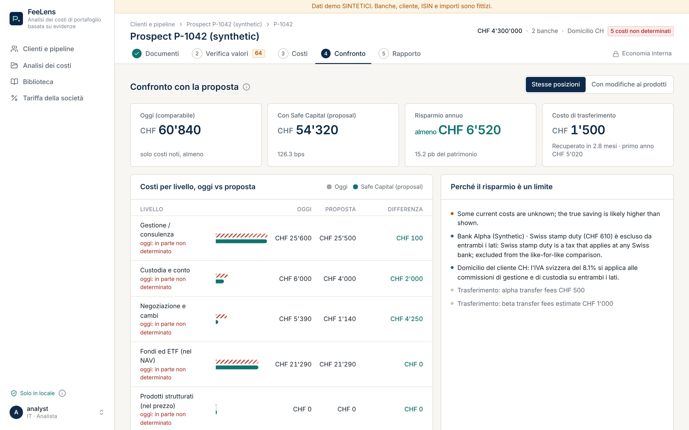
TUTORIAL · 7 CONFRONTO
Confronto a parità di posizioni: il risparmio è un minimo
1
«Stesse posizioni»
Stessi titoli, vostra tariffa. «Con modifiche ai prodotti» è un secondo scenario, separato.
1
2
3
2
Risparmio «almeno» CHF 6'520
Solo sui costi noti, con IVA e bolli trattati uguali sui due lati.
4
3
Costo del cambio
CHF 1'500, ripagato in 2.8 mesi.
4
Perché è un minimo
Spiegato in parole semplici, da dire al cliente.
Cliente sintetico P-1042

Slide 17
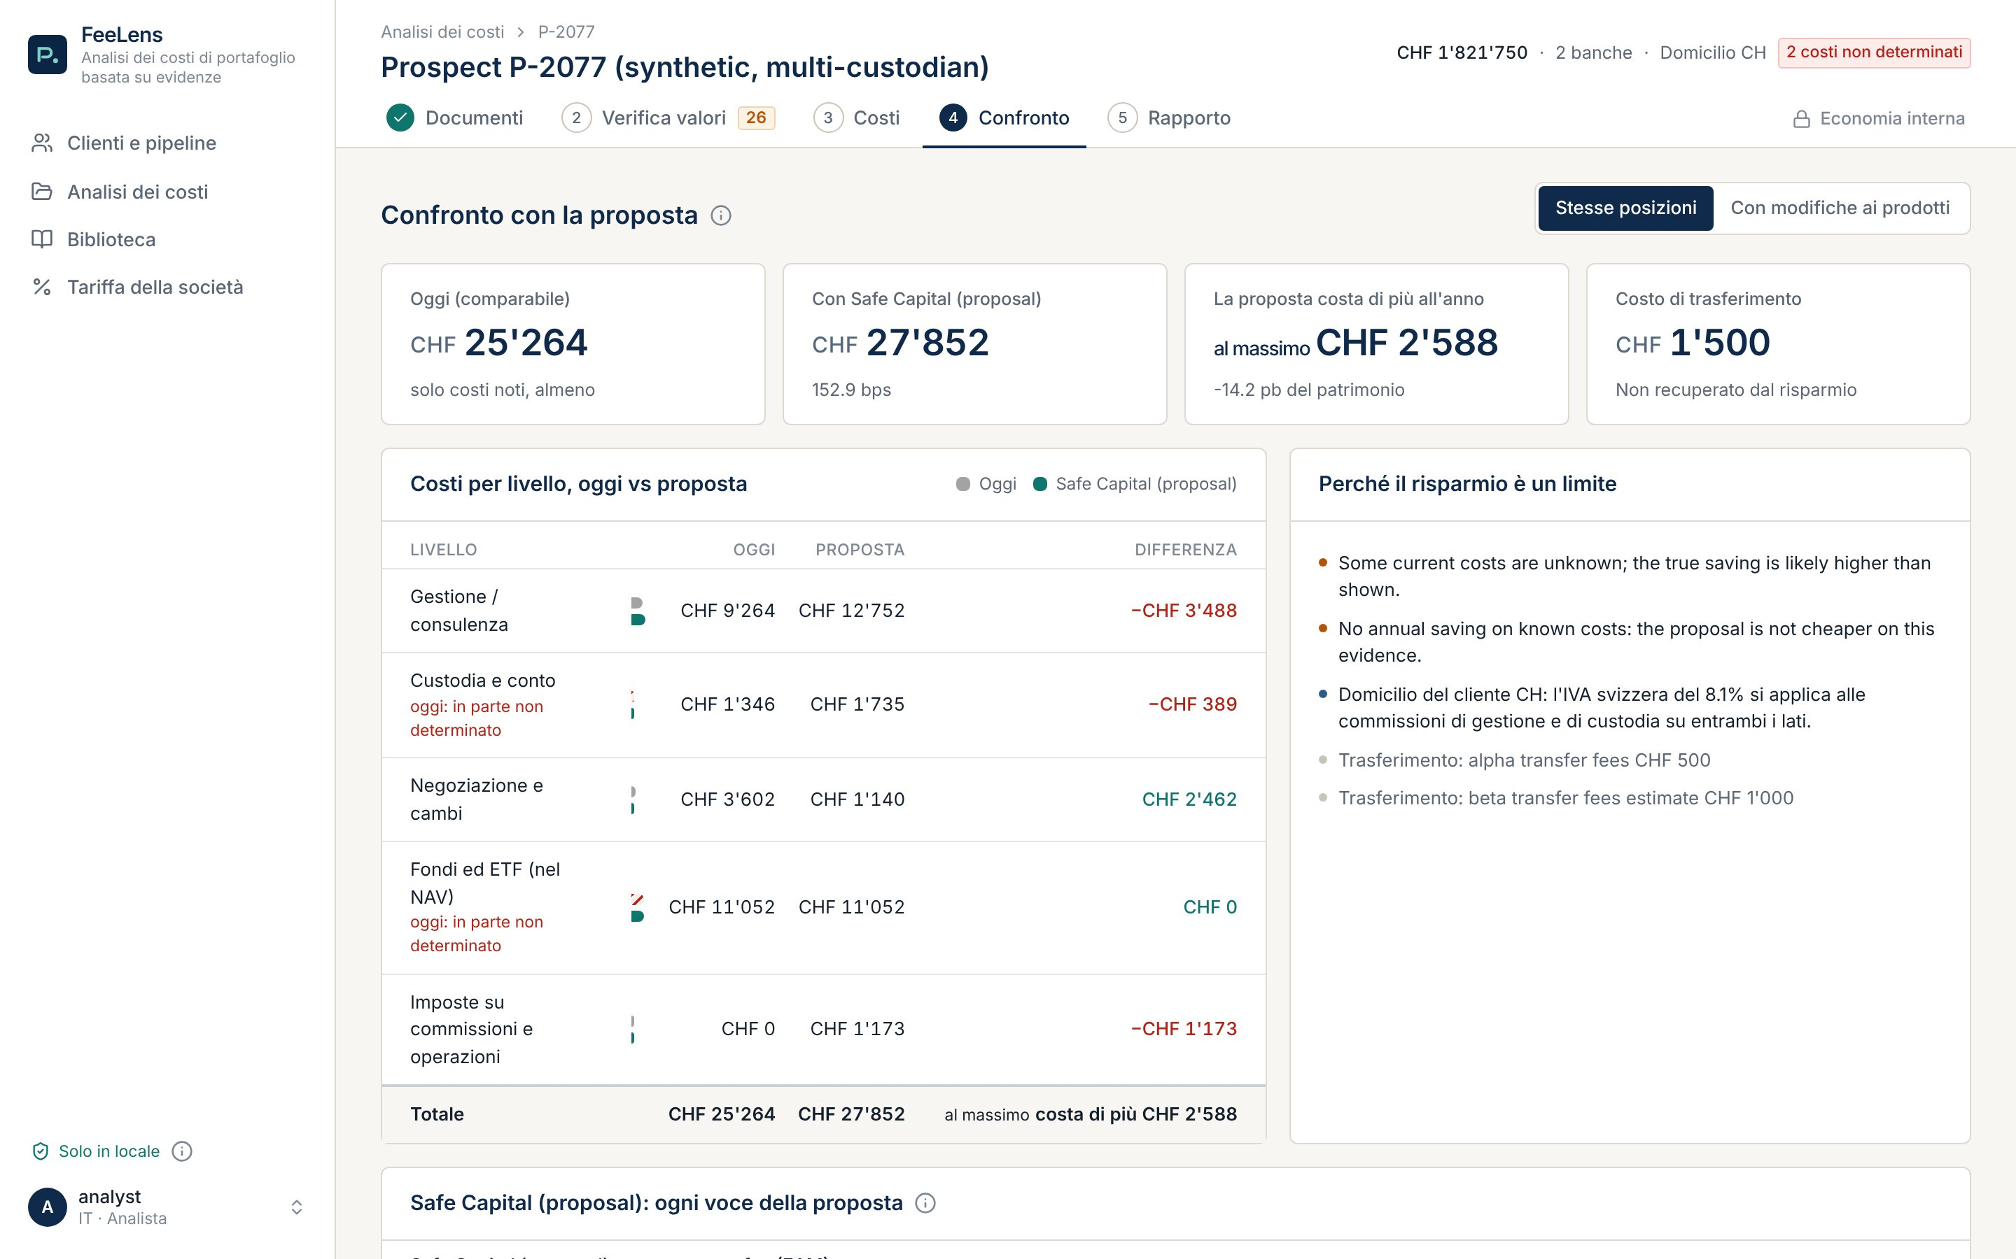
TUTORIAL · 7 CONFRONTO
Caso limite: quando la vostra proposta costa di più, lo dice
1
«La proposta costa di più all'anno»
Al massimo CHF 2'588. Mai mostrato come risparmio.
1
2
Nessun risparmio sui costi noti
Utile prima dell'incontro: meglio saperlo voi che il cliente.
2
Cliente sintetico P-2077: banca italiana in EUR e broker USA in USD.

Slide 18
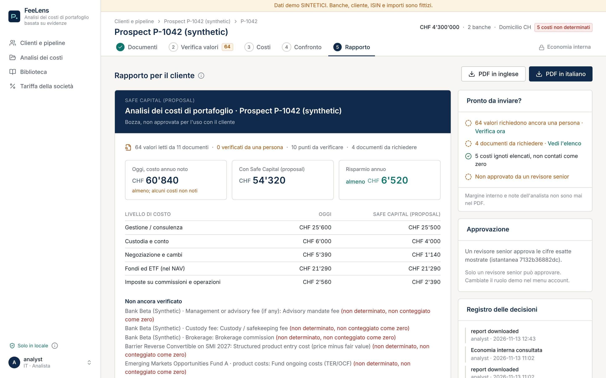
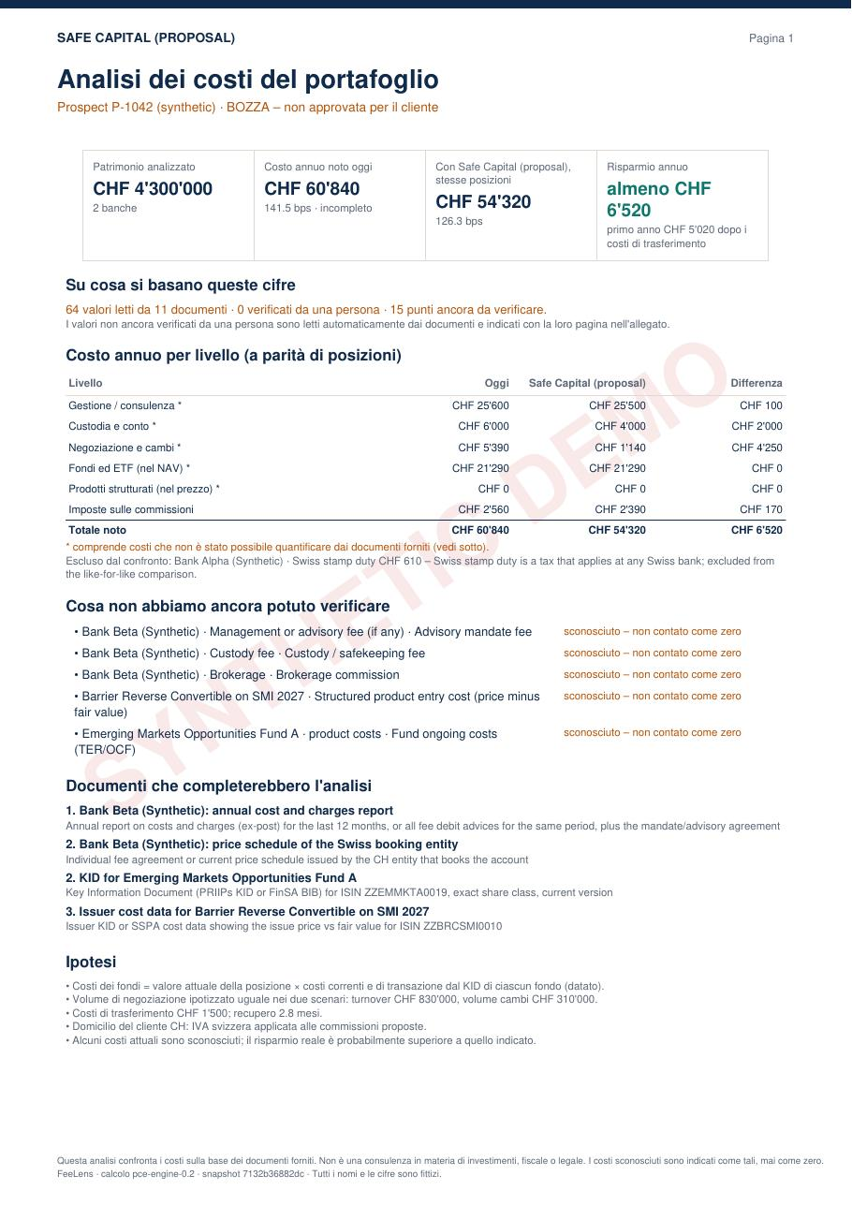
TUTORIAL · 8 RAPPORTO
Il rapporto per il cliente: pronto da inviare, approvato da un senior
1
«Pronto da inviare?»
Cosa manca ancora, con il link per farlo.
3
1
2
Approvazione
Solo un senior approva le cifre esatte mostrate.
3
PDF in italiano o inglese
2
Lo stesso contenuto, nella lingua del cliente.
4
4
«Non ancora verificato»
Pagina 1 del PDF
I costi mancanti sono scritti nel rapporto, non nascosti.
Il vostro margine interno è in una pagina separata, solo per i senior, e non entra mai nel rapporto (verificato da test automatici).

Slide 19
CASI LIMITE
Cosa fa l'app, cosa fa l'analista
Situazione | L'app | L'analista
Pagina scansionata | Legge con OCR in locale, segna «OCR», stato stimato | Conferma ogni valore sull'immagine
Costo mancante | «Non determinato», mai zero; totale «almeno» | Chiede il documento (lettera pronta)
Valore dubbio | Nei «Punti da verificare», con il motivo | Accetta, corregge o respinge
Totale che non torna | Allarme di riconciliazione con la pagina | Risolve prima di tutto il resto
Due clienti in un file | Allarme «più di una persona» | Carica solo le pagine giuste
Valuta senza cambio | Esclude l'importo, non inventa il cambio | Fornisce la pagina con il cambio
Tariffario di un'altra sede | «Entità errata»: la tariffa non si applica | Chiede il tariffario giusto
Commissione dentro il TER | Contata una volta sola (1.08%, non 1.83%) | —

Slide 20
METODO
Ogni cifra è letta due volte, oppure la controlla una persona
Caricamento
Lettura pagina
Ogni costo trovato
sì
Accettato
Controlli superati?
PDF, scansione, Excel
testo, o OCR in locale
riga, colonna, riquadro
con pagina e riquadro
seconda lettura uguale, somme che tornano
Come lo misuriamo
Verifica valori
in dubbio
Stesso valutatore per ogni versione (pce.evaluation), dati fissi.
Trovato solo se il valore è identico e sulla riga giusta.
«Sbagliato accettato»: entrerebbe nel totale senza revisione.
Intervalli al 95% (bootstrap su 1'000 campioni di pagine).
l'analista conferma sulla pagina
Registro dei costi e rapporto
ogni costo contato una volta (AMF dentro OCF); un costo ignoto non è mai 0
899
costi su 63 pagine reali
4
estratti pubblici reali
2
clienti sintetici completi
KID, tariffari, rendiconti, estratti; 12 scansioni
posizioni e patrimonio per conto
15 documenti, digitali e scansionati
Notes:
Documento di dettaglio: «FeeLens accuracy study» (13.11.2026). Tutti i dati sono pubblici o sintetici.

Slide 21
ACCURATEZZA
Oggi: l'82% dei costi trovati, il 7% delle cifre accettate da correggere
82%
7.3%
23%
0 / 4
dei costi trovati su pagine reali
delle cifre accettate senza revisione sono sbagliate
delle cifre mandate in verifica all'analista
errori di patrimonio silenziosi su estratti reali
intervallo 76–88%
intervallo 4.4–10.7%
un clic per confermare
ogni scarto dà un allarme
Tipo di documento | Pagine | Trovati | Sbagliati accettati
Tariffario / custodia | 21 | 88% | 40 (9.8%)
KID (PRIIPs, FIB, assicurativi) | 16 | 79% | 6 (6.0%)
Estratto / rendiconto costi | 14 | 73% | 5 (3.3%)
Pagine scansionate | 11 | 52% | 1
Tutte le pagine | 62 | 82% | 52 (7.3%)
Cosa vuol dire per voi
L'app trova e mette ogni cifra sulla sua pagina; l'analista controlla invece di cercare.
Nessun rapporto parte senza quattro occhi: un senior approva totale e risparmio.
Estratti svizzeri e italiani non sono pubblici: il pilota misura l'accuratezza sui vostri.
I tariffari portano 40 dei 52 errori: è il prossimo lavoro. Le scansioni trovano meno, ma mandano in verifica invece di sbagliare.
Notes:
Esecuzione di main del 13.11.2026 su 62 pagine (una pagina BlackRock esclusa: il PDF è stato sostituito dall'editore), 896 costi. Campione scelto per coprire i tipi di documento, un solo annotatore.

Slide 22
PROGRESSI
In una settimana: dal 4% all'82% dei costi trovati
Cosa è cambiato
13 nov
Rimisurato tutto su main: stessi risultati
12 nov
Estratti: Fidelity USA da 17 a 34 posizioni su 34, patrimonio esatto
12 nov
Errori di patrimonio silenziosi da 1 su 4 a 0 su 4
12 nov
Lettore che segue righe e colonne: costi trovati dal 4% all'82%
11 nov
899 costi controllati a mano e valutatore automatico
Stesse pagine controllate a mano ogni volta. «Laboratorio» = miglior flusso provato (trova + verifica), non ancora nell'app. Intervalli: 82% (76–88), 7.3% (4.4–10.7).
Prossimo passo: portare «trova + verifica» nell'app (90% trovati, 5.9% sbagliati) e lavorare sui tariffari. Durante il pilota misuriamo con lo stesso valutatore sulle vostre pagine anonimizzate.

Slide 23
È PRONTO?
Pronto per un pilota supervisionato, non per l'uso senza controllo
Pronto oggi
Prima del primo documento reale
✓
Lettura di estratti, KID, tariffari, rendiconti; scansioni con OCR
○
Accesso personale con doppia verifica (MFA)
noi
✓
Fonte e riquadro per ogni cifra; traccia delle decisioni
○
Cancellazione su richiesta del cliente
noi
○
Disco cifrato, backup provato, conservazione
noi
✓
Allarmi: totali, due persone, cambio mancante, entità errata
○
Registro di chi vede e scarica cosa
noi
✓
Confronto a parità di posizioni, rapporto PDF IT/EN con approvazione
○
Dove gira il pilota
Safe Capital
✓
Nessun dato esce dal computer (nessuna IA esterna)
○
Valutazione d'impatto (DPIA), consenso, ok compliance
Safe Capital
Notes:
Riferimento: docs/READINESS.md, porte G2-G9. La demo pubblica su Render non va mai usata con documenti di clienti.

Slide 24



DOVE GIRA
Il codice gira da voi o in Svizzera, mai su un servizio pubblico
A · Un computer di Safe Capital
B · Server in Svizzera
C · Demo pubblica
Consigliato per il pilota
Dopo il pilota, per più utenti
Mai per dati di clienti
Tutto resta nel vostro ufficio
Disco cifrato, backup sui vostri sistemi
Un PC esistente basta; nuovo: CHF 1'500-2'500
Infomaniak o Exoscale (data center svizzeri)
Azure Svizzera se usate Microsoft 365
Accesso personale con MFA, database, backup
Solo dati sintetici, per mostrare l'app
Si azzera a ogni riavvio
Non è un'opzione per il lavoro vero
In tutti i casi: la lettura dei documenti avviene sul computer stesso. Nessun testo, nessuna immagine e nessun numero viene mandato a ChatGPT, a un OCR in cloud o ad altri servizi.

Slide 25






DATI PERSONALI
Come trattiamo i dati dei vostri clienti
Codici, non nomi
Solo in locale
Utenti con nome e MFA
L'analisi usa un codice (P-1043). Nomi, IBAN e numeri di conto non servono.
Nessuna IA esterna. Le ricerche pubbliche, se attivate, inviano solo ISIN.
Ogni analista ha il suo accesso; chi lascia viene tolto lo stesso giorno.
Cancellazione e conservazione
Registro
Consenso e DPIA
Su richiesta subito; altrimenti dopo 90 giorni senza mandato (proposta, decidete voi).
Chi carica, vede, corregge, approva, scarica. I log non contengono testo dei documenti.
Il cliente consegna i documenti per questo scopo, con consenso scritto. Safe Capital firma la DPIA.
Riferimenti da confermare con il vostro legale: LPD (nLPD) art. 7, 8, 19, 24; LIsFi art. 69 (segreto); Guida FINMA 08/2024 sull'IA. Non è un parere legale.
Notes:
Accesso con MFA, cancellazione, cifratura/backup e registro delle visualizzazioni sono da completare prima del pilota (slide precedente).

Slide 26
COME USARLO
Un'analisi tipo in Safe Capital
1
2
3
4
5
6
Primo incontro
Caricamento
Controllo
Documenti mancanti
Quattro occhi
Secondo incontro
Il cliente firma il consenso e consegna estratti, rendiconto costi, tariffari.
Codice, domicilio, file. Pochi minuti.
Prima il patrimonio (allarmi), poi ogni cifra del costo: conferma, correggi o «sconosciuto».
Lettera di richiesta al cliente o alla banca.
Un secondo controlla totale, risparmio, base del confronto e approva.
Il rapporto approvato, nella lingua del cliente.
Consulente
Analista
Analista
Analista
Senior
Consulente
Obiettivo: meno di 2 ore di lavoro dell'analista per cliente, ogni cifra controllata. Oggi un confronto completo richiede probabilmente 6-10 ore (nostra stima: da misurare con voi su un caso reale).

Slide 27
PILOTA
Pilota supervisionato: 10 clienti o 3 mesi
Prima
Durante
Dopo
Installazione su un vostro computer
Mezza giornata di formazione
Analisti e revisore nominati
Consenso e DPIA firmati
Solo documenti consegnati per questo scopo
Ogni cifra controllata, ogni correzione registrata
Noi rivediamo i rapporti con l'analista
Rapporto del pilota (solo numeri, nessun nome)
Decisione: estendere, correggere o fermarsi
Criteri per passare all'uso pieno (proposta)
0
8 / 10
10 / 10
< 2 h
cifre sbagliate in un rapporto consegnato
clienti con costo annuo entro il 5% già prima del controllo
clienti con patrimonio entro l'1%
di lavoro dell'analista per cliente
Il pilota si ferma subito a ogni incidente sui dati o a ogni cifra sbagliata trovata in un rapporto già consegnato.

Slide 28
PREZZO
PROPOSTA · DA CONFERMARE
Quanto costa: un pilota, poi una licenza annuale
Pilota
Essential
Professional
CHF 3'000
CHF 9'000
CHF 18'000
una volta, 3 mesi
all'anno (CHF 750 al mese)
all'anno (CHF 1'500 al mese)
Fino a 10 clienti
Installazione da voi e formazione
Rivediamo i rapporti con voi
Rapporto del pilota
Scalato al 100% dal primo anno
3 utenti, 40 analisi all'anno
Hosting svizzero o vostro computer
Aggiornamenti, nuove banche, backup, supporto
Analisi extra CHF 200
10 utenti, 150 analisi all'anno
Stessi servizi, supporto prioritario
Analisi extra CHF 120
Avvio dopo il pilota: CHF 5'000 una volta (utenti con MFA, vostre tariffe e modelli, logo, rapporti IT/EN); metà prezzo per Safe Capital. Cliente fondatore: -25% il primo anno e prezzo bloccato 2 anni, in cambio di referenza e numeri anonimi del pilota. Prezzi IVA 8.1% esclusa.
Notes:
Fonte: documento «FeeLens pricing for Safe Capital» (13.11.2026). Prezzi proposti, non ancora approvati da Ale. Un'analisi = un cliente, tutti i suoi documenti, fino al rapporto approvato; rifarla entro 12 mesi è gratis.

Slide 29
PREZZO
Perché questo prezzo è giusto
~CHF 225
CHF 1'200–2'500
~CHF 16'000
per analisi con Essential (CHF 9'000 / 40)
per un'analisi di portafoglio da un consulente indipendente a Zurigo
all'anno da un solo mandato vinto di CHF 2 mln: paga la licenza quasi due volte
stuzz.ch, 2026
0.8% netto, nostra stima
Perché non un prezzo per documento
Confronti di mercato
Spinge a lasciare fuori documenti: i costi nascosti restano nascosti.
Un cliente con 30 PDF costerebbe 6 volte uno ordinato.
Si paga l'analisi: un cliente, tutti i suoi documenti.
Altoo (piattaforma patrimoniale svizzera): da CHF 15'000 all'anno.
InvestGlass (CRM, Ginevra): CHF 100-500 per utente al mese.
Nessun altro strumento svizzero pubblica un prezzo per questo lavoro.
Per noi il costo di calcolo per analisi è quasi zero: nessuna IA a pagamento.
Fonti: rfp.wiki (Altoo), investglass.com, stuzz.ch, consultate il 13.11.2026.

Slide 30
PROSSIMI PASSI
Cosa serve da voi per partire
1
Quante analisi al mese prevedete? (sceglie Essential o Professional)
Calendario proposto
2
Quanto dura oggi un confronto dei costi, in ore? (cronometriamo un caso)
Settimane 1-3: completiamo accesso MFA, cancellazione, cifratura e registro; voi DPIA e consenso.
Settimana 4: installazione e formazione.
Mesi 2-4: pilota su 10 clienti.
Fine: rapporto e decisione insieme.
3
Pilota su un vostro computer o subito su un server svizzero? Usate Microsoft 365?
4
Chi sono l'analista e il secondo revisore (quattro occhi)?
5
Chi firma DPIA, testo di consenso e periodo di conservazione?
6
Il secondo family office vuole partecipare al pilota?
Notes:
Il calendario è una stima: dipende dalla data di firma della DPIA e dalla scelta del computer.

Slide 31
Ogni cifra con la sua fonte.
Ciò che manca resta visibile. Il risparmio è un minimo, mai una promessa.
Proposta: pilota supervisionato di 3 mesi, CHF 3'000.

Slide 32
APPENDICE
Da dove vengono i numeri e le immagini
Schermate
App FeeLens, versione principale del 13.11.2026, eseguita in locale. Clienti P-1042 e P-2077 sintetici (banche, ISIN e importi inventati).
Documenti reali
AJ Bell, rapporto demo cliente (investcentre.co.uk); BlackRock, KID iShares Core S&P 500 (IT) e Core MSCI World (EN); Julius Baer Europe, tariffario custodia (2025). Documenti pubblici, clienti fittizi.
Accuratezza
62 pagine reali, 896 costi controllati a mano (main rimisurato il 13.11.2026, arena del 12.11); 4 estratti pubblici (Fidelity USA e UK, AJ Bell, Edward Jones). Repository: docs/READINESS.md, data/specimens/statements/RESULTS.md.
Prezzi
Documento «FeeLens pricing for Safe Capital», 13.11.2026: proposta da confermare. Fonti di mercato: stuzz.ch, investglass.com, rfp.wiki, ValIndex, moneyland.ch.
Limiti
Campione scelto per coprire i tipi di documento, un solo annotatore; estratti svizzeri e italiani non pubblici: il pilota è la prova vera.

